Slide 1
2D 게임프로그래밍 프로젝트
2009180005 김수형

Slide 2
목차
게임 컨셉
개발 범위
게임 실행 흐름
개발 일정
자체 평가

Slide 3
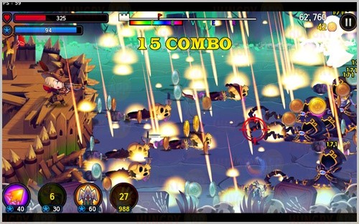
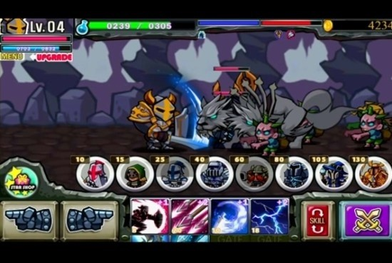
게임 컨셉
기본적인 컨셉은 디펜스

Slide 4
개발 범위
내용 | 범위
캐릭터 컨트롤 | 키보드로 좌우 이동
캐릭터 기술 | Z키 입력 시 근접 공격 X키 입력 시 원거리 공격 C키 입력 시 필살기
맵 | 스테이지 3개
난이도 | 스테이지가 바뀌면서 클리어 조건을 상향 (적 수 증가, 제한시간 감소, 보스몬스터 등장)
주요게임기능 | 피격시 체력 감소 적 제거마다 에너지를 획득하여 소환수를 소환하는데 이용 적 제거마다 경험치를 획득하여 캐릭터 성장
사운드 | 소환, 타격, 피격, 필살기, 보스등장 등 약 5종 이상
애니메이션 | 걷기, 공격 등

Slide 5
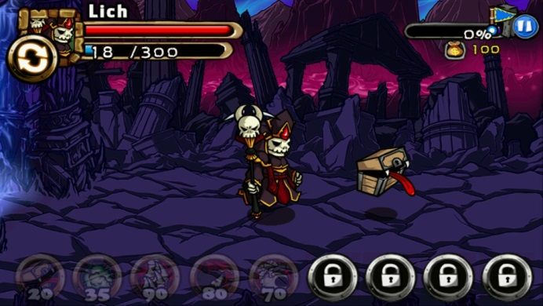
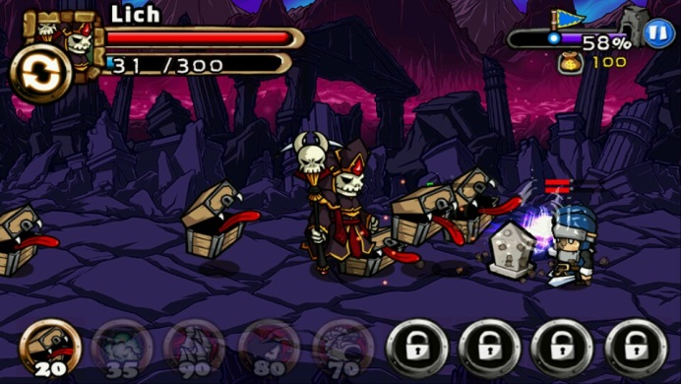
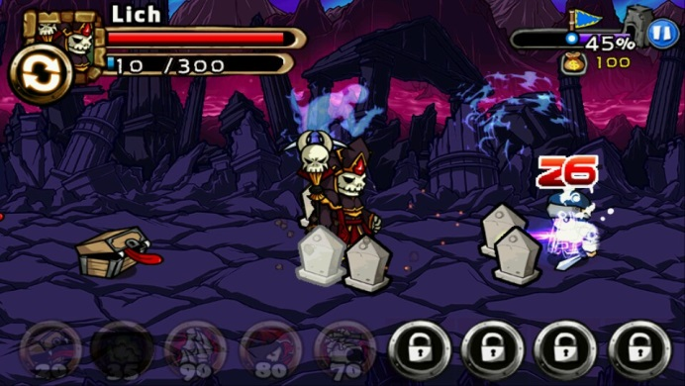
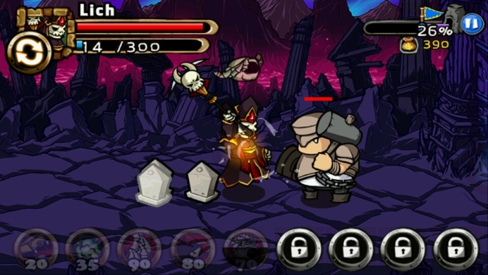
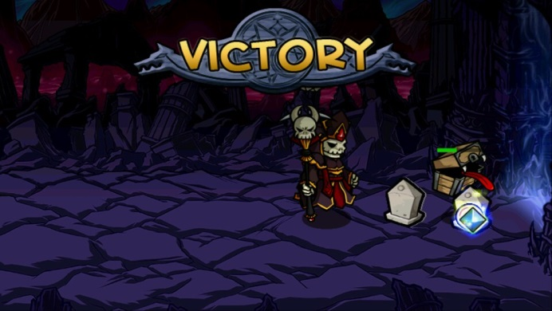
게임 실행 흐름
유닛 소환
전투
혼령 수집
세가지 스테이지로 진행
스테이지1 제한시간 동안 디펜스
스테이지2 제한시간 동안 오펜스
스테이지3 보스 전투
보스 전투
승리

Slide 6
개발 계획
1주차 | 리소스 수집
2주차 | 메인 캐릭터, 아군 유닛, 적군 유닛 구현 이동, 공격, 피격에 따른 스프라이트
3주차
4주차 | 키보드 입력에 따른 메인 캐릭터 이동, 소환, 스킬시전 구현
5주차 | 체력 게이지 렌더링 메인 캐릭터 스킬 구현
6주차 | 유닛 간 공격, 피격에 따른 충돌체크
7주차
8주차 | 스테이지, 사운드, 모드(시나리오/무한) 구현
9주차 | UI 및 게임프레임워크 구성 밸런스 조절
10주차 | 최종 점검 및 릴리즈

